Slide 1
« НПО «Гидрол-Руфинг»
Современные полимерные кровельные и гидроизоляционные материалы. Технические решения применения их в районах Крайнего Севера, Арктики
Ген.директор, д.т.н. Шульженко Ю.П.

Slide 2
« НПО «Гидрол-Руфинг»
Активное освоения природных богатств Севера, придание особой значимости созданию Северного морского пути являются актуальными задачами государственной важности.
Первостепенное значение имеет создание инфраструктуры городов и поселений. Сложные климатические условия требуют применения современных технологий, материалов, конструкций, позволяющих вести строительство круглогодично. Круглогодичность приобретает особую актуальность.

Slide 3
« НПО «Гидрол-Руфинг»
Под этим углом попытаемся проанализировать состояние дел с устройством кровель в северных регионах. Исходя из климатических особенностей севера ( сильные ветра, морозы до температуры -55,- 60 С) с точки зрения эксплуатационной надежности оптимальным типом являются плоские крыши. В настоящее время кровли на них, выполняются из битумнополимерных материалов. По данным (ВНИИстройполимер, ВНИИкровля и др.) срок службы мягких кровель из этих материалов в районах Севера составляет от 1 года до нескольких лет.

Slide 4
« НПО «Гидрол-Руфинг»
Сложные климатические условия с сильными ветрами
и морозами не позволяют выполнять кровельные работы круглогодично. Мягкие кровли выполняются сезонно в
течение 3-4 месяцев в году. Существующая технология наплавления материалов является затратной,
травмоопасной, пожароопасной, малоэффективной.
Производительность труда и качество работ низкие.
Анализ существующих условий устройства и
эксплуатации мягких кровель в районах Севера показал их неэффективность из-за низкой морозостойкойсти, малой надёжности и долговечности.

Slide 5
« НПО «Гидрол-Руфинг»
В 21 веке глобальным направлением в области требований к строительным материалам является следующее условие – применяемые строительные материалы должны соответствовать жизненному циклу зданий, сооружений. В области мягких кровельных и гидроизоляционных материалов данное условие может быть осуществлено только при использовании полимерных материалов, которые позволяют создавать материалы с заданным комплексом свойств. Исследования, проведенные во ВНИИСтройполимере НПО «Гидрол-Руфинг», подтвердили на практике создание полимерных кровельных материалов для Севера включая Арктику

Slide 6
« НПО «Гидрол-Руфинг»
В основу концепции создания полимерных кровельных и гидроизоляционных материалов (далее ПКГМ) положена идея получения высокоэластичных, трещиностойких покрытий, обладающих высокой морозостойкостью и гидроизолирующей способностью с долговечностью на уровне жизненного ц икла зданий, сооружений (ЖЦЗ). Работы по созданию нового класса полимерных кровельных и гидроизоляционных материалов-ПКГМ в нашей стране были начаты в 70-х годах прошлого столетия.

Slide 7
« НПО «Гидрол-Руфинг»
Первые опытные полимерные кровли были выполнены нами в 1968 году в городах Северодвинске на предприятиях Севмаш и Краснотуринске (Северный Урал). Работы выполнялись при температуре -20 С. В течение 10 лет без ремонта кровли успешно сохраняли основные свойства- эластичность, морозостойкость. В 70-80-е годы СССР c нашим участием были созданы производства мастичных и рулонных полимерных материалов в системе Минпромстройматериалы СССР.

Slide 8
« НПО «Гидрол-Руфинг»
Материалы Кровлелит и Армогидробутил имели морозостойкость ниже -50 С, обладали высокой атмосферостойкостью, были успешно применены в городах Северодвинске (Севмаш), Усинске, Сыктывкаре, Ухте, Воркуте (Комитяжстрой), Харпе (Ямал, Нефтегазпром), Туре, Нижневартовске, Надыме, Норильске (Норникель, к-т Завенягина). В 1992 году нами было организовано производство высокоэластичных рулонных материалов Элонов (Элон, Элон-1, Элон-У, Элон-Супер) на основе отечественного этилен-пропилен-диенового каучука – ЭПДМ мембраны, по оригинальной инновационной электронно-лучевой технологии.

Slide 9
« НПО «Гидрол-Руфинг»
Испытания Элонов, проведенные по американской
методике старения, показали, что Элон имеет лучшие
показатели по сравнению с американскими аналогами
фирмы «Карлайл Синтекс Системз», японскими-фирмы
«Мицубоши», итальянскими – фирмы «Дутрал».
Вышеуказанные фирмы утверждают, что их ЭПДМ
мембраны (аналоги Элона) имеют долговечность не
менее 50 лет. За 20 лет применения указанных
материалов на кровлях фирмы не имели претензий от
заказчиков.

Slide 10
« НПО «Гидрол-Руфинг»
В настоящее время мы имеем опыт 22 года
Безремонтного применения высокоэластичных Элонов
на кровлях России. Обследования кровель после 20 лет
эксплуатации показали, что признаков старения Элона
не обнаружено, он по прежднему эластичен. Учитывая
вышеизложенное мы вправе заявить, что долговечность
Элона не менее 50 лет, то есть она соответствует
жизненному циклу зданий (ЖЦЗ). Сравнивая
сметную стоимость устройства мягких кровель из
однослойного Элона с 2-х – 3-х слойным ковром из
битумнополимерных материалов мы видим, что даже по разовым затратам мы имеем экономию.

Slide 11
« НПО «Гидрол-Руфинг»
.
Затраты за жизненный цикл зданий (L.C.C.-анализ)
Срок эксплуатации кровель, лет | Затраты на эксплуатацию кровель, руб/м2 (нарастающим итогом)
 | 1 поколение Битумный материал (0% - полимера, 3-5 слоя) | 2 поколение Битумно-полимерный материал (5-7% -полимера, 2-3 слоя ) | 3 поколение Полимерный материал (100% - полимера, 1–слой )
 |  |  | ПВХ Кровлелон | ЭПДМ Элон-Супер
Первичный монтаж | 816-1100 | 1100-1350 | 1220 | 1595
10 | 1216-1550 | 1150-1350 | ___ | ___
25 | 1430-1750 | 1150-1350 | ___ | ___
40 | 3038-3997 | 2200-2700 | 1385 | ___
Итог за 50 лет | 6500-8400 ₽ | 5600-6750 ₽ | 2605,00 ₽ | 1595,00 ₽

Slide 12
« НПО «Гидрол-Руфинг»
Преимущества полимерных мембран:
1. Атмосферостойкость;
2. Эластичность;
3. Прочность 10-45 мПа;
Морозостойкость -60°С;
-Хим,-биостойкость;
Корнестойкость;
Всесезонность применения.
.

Slide 13
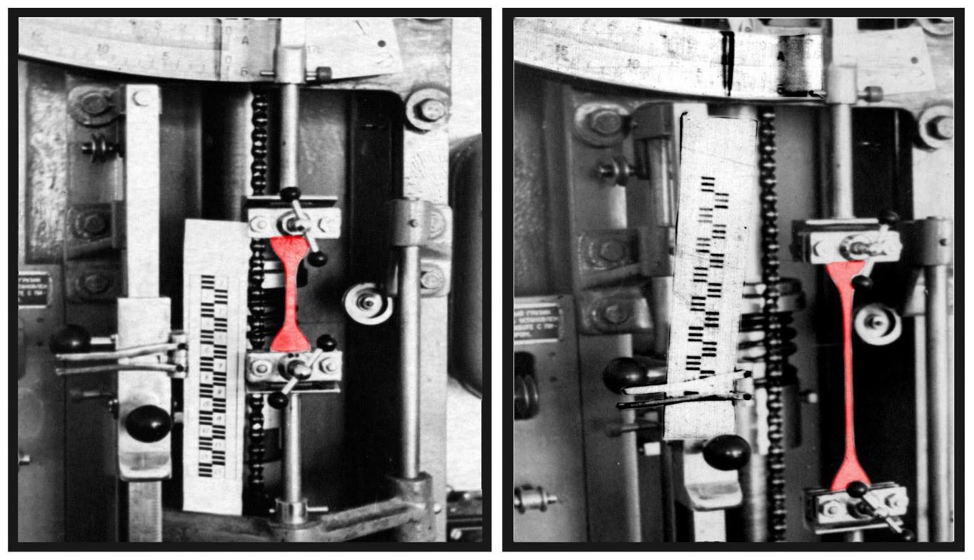
« НПО «Гидрол-Руфинг»
.
Эластичность полимерных мембран от 200-550%

Slide 14
« НПО «Гидрол-Руфинг»
С учетом затрат в процессе эксплуатации Элон имеет
колоссальное преимущество по сравнению с битумно-
полимерными материалами, исчисляемое тысячами
рублей на квадратный метр. Технология выполнения
кровельных работ с применением Элонов является
безопасной, не требует применения газа. Способ
устройства –клеевая система, не требующая горячих
поцессов. Элон сохраняет эластичность до -62 С, не
имеет замерзающих компонентов, можно работать с
ним круглогодично.

Slide 15
« НПО «Гидрол-Руфинг»
.

Slide 16
« НПО «Гидрол-Руфинг»
При работе в отдаленных районах Элоны выигрывают в
логистике, т.к 1м2 весит 1.2-1.5кг, т.е. в 4-6 раз меньше
битумно-полимерных материалов (Техноэласт, Бикрост и
др). В 1992 году нами было организовано производство
отечественных ПВХ-мембран для устройства
однослойных кровель. Материал получил название
Кровлелон выпускается 3-х марок:
Марка А - армированный основой
Марка Г – неармированный
Марка Д – дублированный с основой

Slide 17
« НПО «Гидрол-Руфинг»
Высокие физико-механические свойства, эластичность,
морозостойкость (до -45 С), атмосферостойкость,
водостойкость, цветостойкость, масло-бензо-хим-
био-корнестойкость позволяют его отнести к
наиболее надёжным и долговечным материалам,
особенно при применении в качестве гидроизоляции. Одним из важных достоинств Кровлелона является его высокая пожаробезопасность. Кровлелон сваривается горячим воздухом, позволяет создавать надёжные стыки.

Slide 18
« НПО «Гидрол-Руфинг»
Соединение кровельных полотен Кровлелона
осуществляется полуавтомотическим сварочным
оборудованием, что позволяет минимизировать влияние
человеческого фактора на качество кровельных работ.
Данная технология позволяет производить работы
всесезонно, исключая применение открытого огня.
Достоинством материала является его
битумосовместимость, что позволяет не только
эффективно выполнять новые кровли, но и
ремонтировать традиционные мягкие кровли.

Slide 19
« НПО «Гидрол-Руфинг»
Кровлелон был успешно применен на ряде
компрессорных станций Газпрома в районах Ямбурга,
Нового Уренгоя. Работы проводились
Всесезонно. Применение Кровлелона в конструкциях
стилобатов (открытые, закрытые
Автостоянки) позволило надёжно решать проблемы
гидроизоляции. Высокие физико-механические
характеристики Кровлелона позволяют поверх
Кровлелона укладывать асфальт.

Slide 20
« НПО «Гидрол-Руфинг»
Двадцатилетние наблюдения за материалом применённом в качестве гидроизоляции подъземных автостоянок (Москва-Сити, ТРК «Охотный ряд» на Манежной площади, коммуникационный тоннель на Новом Арбате и др.) подтвердили его высокую надёжность и долговечность. Мониторинг объектов с применением Кровлелонов (кровля, гидроизоляция) продолжается. В настоящее время в России имеются мощности по производству вышеуказанных наших РПКГМ на уровне 10 млн. м2.

Slide 21
« НПО «Гидрол-Руфинг»
Однако, они не востребованы, т.к в районах Севера по-прежнему используются битумно и битумно-полимерные материалы под эгидой как бы более дешевых. Мы утверждаем, что эта кажущаяся дешевизна очень дорого обходится уже после первых лет эксплуатации. Сегодня почему-то все считают по разовым затратам и мало кого интересует долговечность. Такой подход ведёт к разорению. Кровли на Севере и в отдалённых районнах это «Эпийская корова», которая сжирает огромные средства. Пора посмотреть правде в глаза.

Slide 22
« НПО «Гидрол-Руфинг»
Необходимо применять срочные меры по нормализации ситуации в области устройства мягких кровель в
районах Севера и отдалённых районов Арктики. Сегодня
бытует мнение, что мягкие кровли недолговечные.
НПО «Гидрол-Руфинг» своими работами опровергло
данное утверждение. Нами разработаны материалы,
конструктивы покрытий, технологии обеспечивающие
надёжность и долговечность мягких кровель на уровне
25-50 лет, отвечающие требованиям ЖЦЗ - жизненого цикла зданий.

Slide 23
« НПО «Гидрол-Руфинг»
Данное утверждение подтверждено натурными
наблюдениями за кровлями выполненными нашими
материалами с нашим участием, эксплуатируемыми в районах от Арктики до субтропиков. Предлагаемые
НПО «Гидрол-Руфинг» материалы, технологии,
технические решения являются инновационными.
В последние годы многие разработчики жалуются на
отсутствие в стране, в том числе и в строительстве
механизма продвижения инноваций.

Slide 24
« НПО «Гидрол-Руфинг»
Продвижение нового всегда и во все времена было не
простым делом. Требовалось проявлять адское
терпение, уметь ждать, находить творческих людей,
иметь коллосальную аргументацию и безусловно
большой оптимизм. Россия издревле славилась
творческими людьми. Мы много сделали – приходите к
нам проектировщики, строители, эксплуатационщики и
мы с Вами сотворим чудо – дадим Северу уникальные
решения в деле создания долговечных надёжных
кровель и гидроизоляций. Нам есть что Вам предложить!

Slide 25
« НПО «Гидрол-Руфинг»
БЛАГОДАРИМ ЗА ВНИМАНИЕ !
НАШИ КОНТАКТЫ:
109428, Москва, ул. Стахановская, д. 20, эт. 3, оф. 2
Телефоны: +7 (495) 739-35-08,
+7 (495) 739-35-86,
+7 (495) 730-46-54.
E-mail: info@gidrol.ru
https://gidrol.ru/

